Slide 1





Международная научно-практическая конференция
«Великие идеи великого К.Д. Ушинского: инструменты развития сельской школы (проектируем будущее)»
Презентационная площадка №4
Основы педагогики К.Д. Ушинского
в современной школе
Место проведения:
МОУ средняя школа №6 Тутаевский МР
27 апреля 2023

Slide 2
КИНОУРОКИ КАК ИНСТРУМЕНТ РАБОТЫ УЧИТЕЛЯ
Семёнова Оксана Михайловна,
учитель начальных классов,
МОУ СШ№6

Slide 3
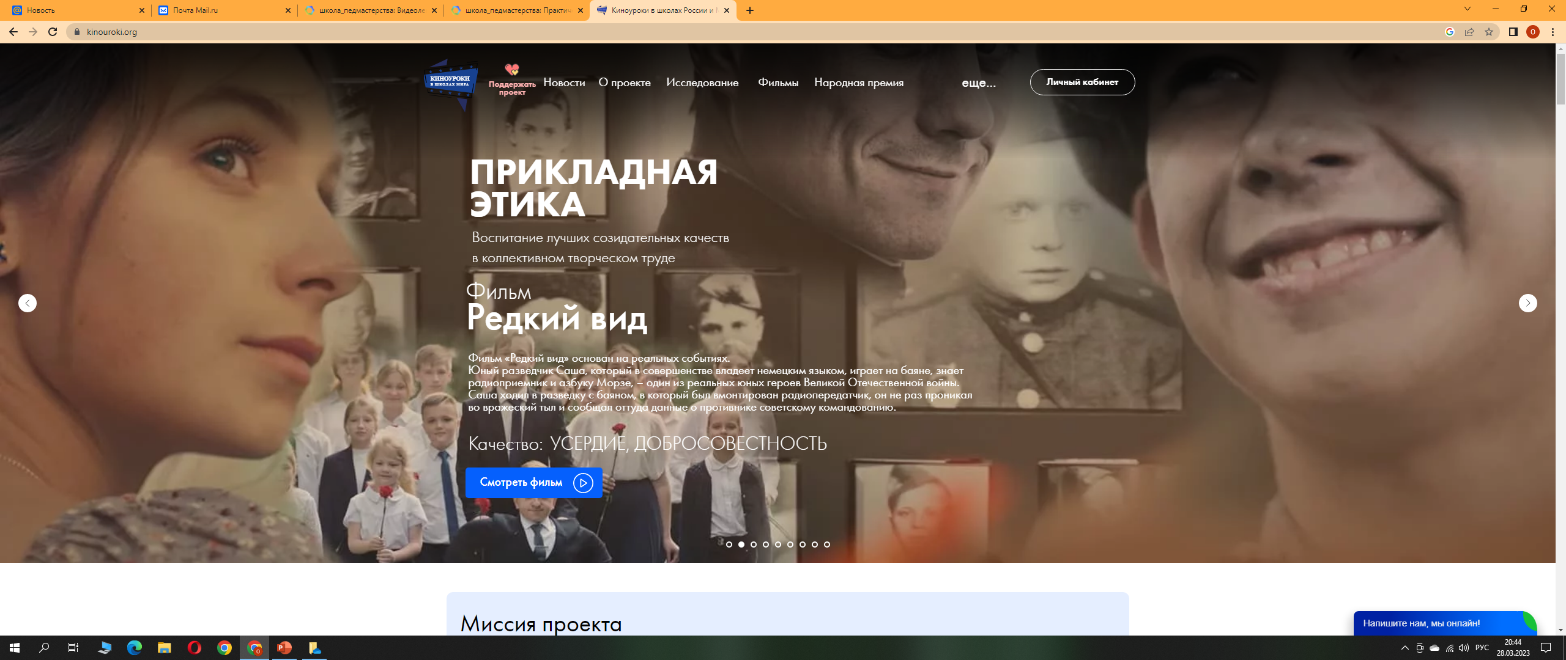
«Киноуроки в школах мира» — это система воспитания проекта «О будущем».
В рамках системы создаются киноуроки — детские короткометражные фильмы о справедливости, искренности, чувстве долга и других духовно-нравственных понятиях.

Slide 4
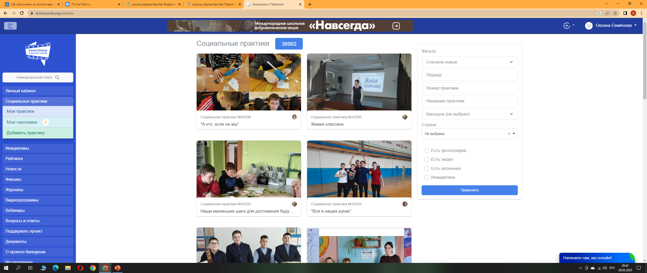
К фильмам проекта разработаны методические рекомендации к проведению воспитательных занятий. Скачать их вы можете в разделе "Киноуроки" или "Фильмы". На основе данных рекомендаций вы можете разработать собственный конспект киноурока и прикрепить его при публикации социальной практики. Ваша авторская разработка будет доступна в разделе "Библиотека", пополнит методический банк проекта.

